Slide 1

Capa
Notes:
actionButton
No alt text provided

Slide 2
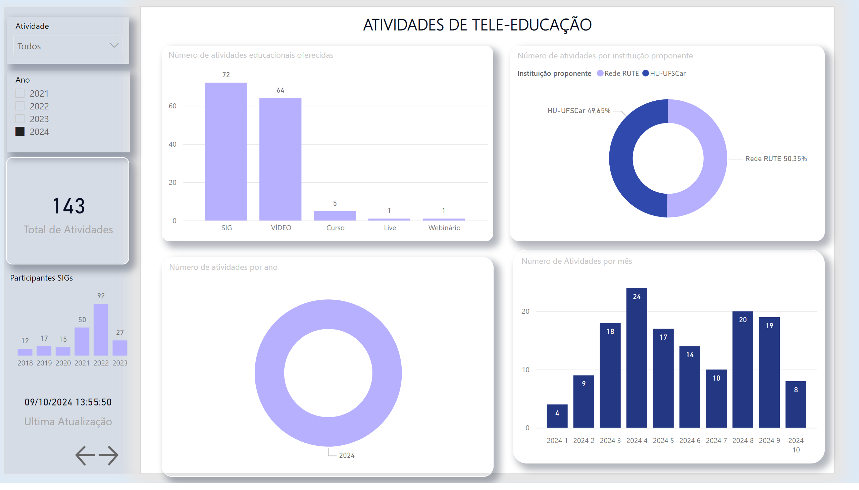
Tele-educação
Notes:
Número de atividades educacionais oferecidas
No alt text provided
slicer
No alt text provided
Total de atividades
No alt text provided
Número de atividades por ano
No alt text provided
Número de atividades por instituição proponente
No alt text provided
slicer
No alt text provided
Número de Atividades por mês
No alt text provided
actionButton
No alt text provided
actionButton
No alt text provided
card
No alt text provided
textbox
No alt text provided
Participantes SIGs
No alt text provided

Slide 3
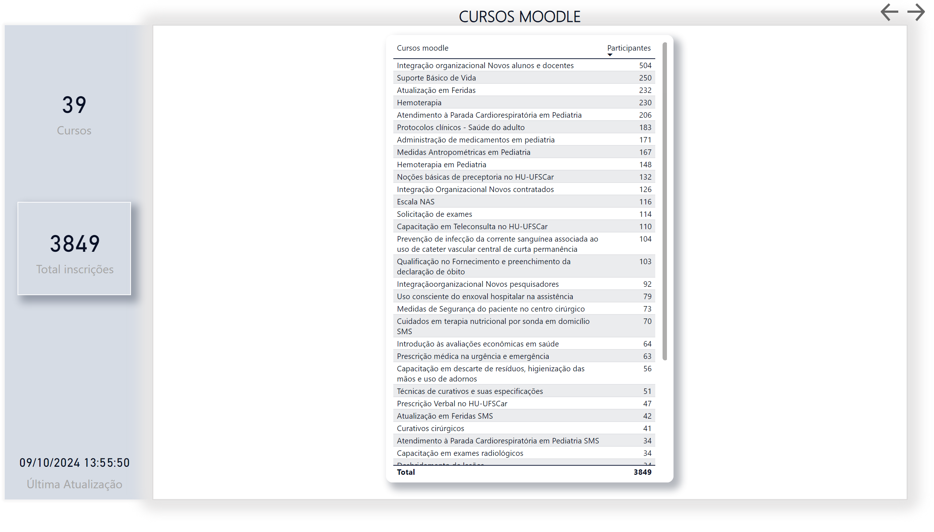
Cursos moodle
Notes:
tableEx
No alt text provided
card
No alt text provided
actionButton
No alt text provided
actionButton
No alt text provided
card
No alt text provided
textbox
No alt text provided
card
No alt text provided

Slide 4
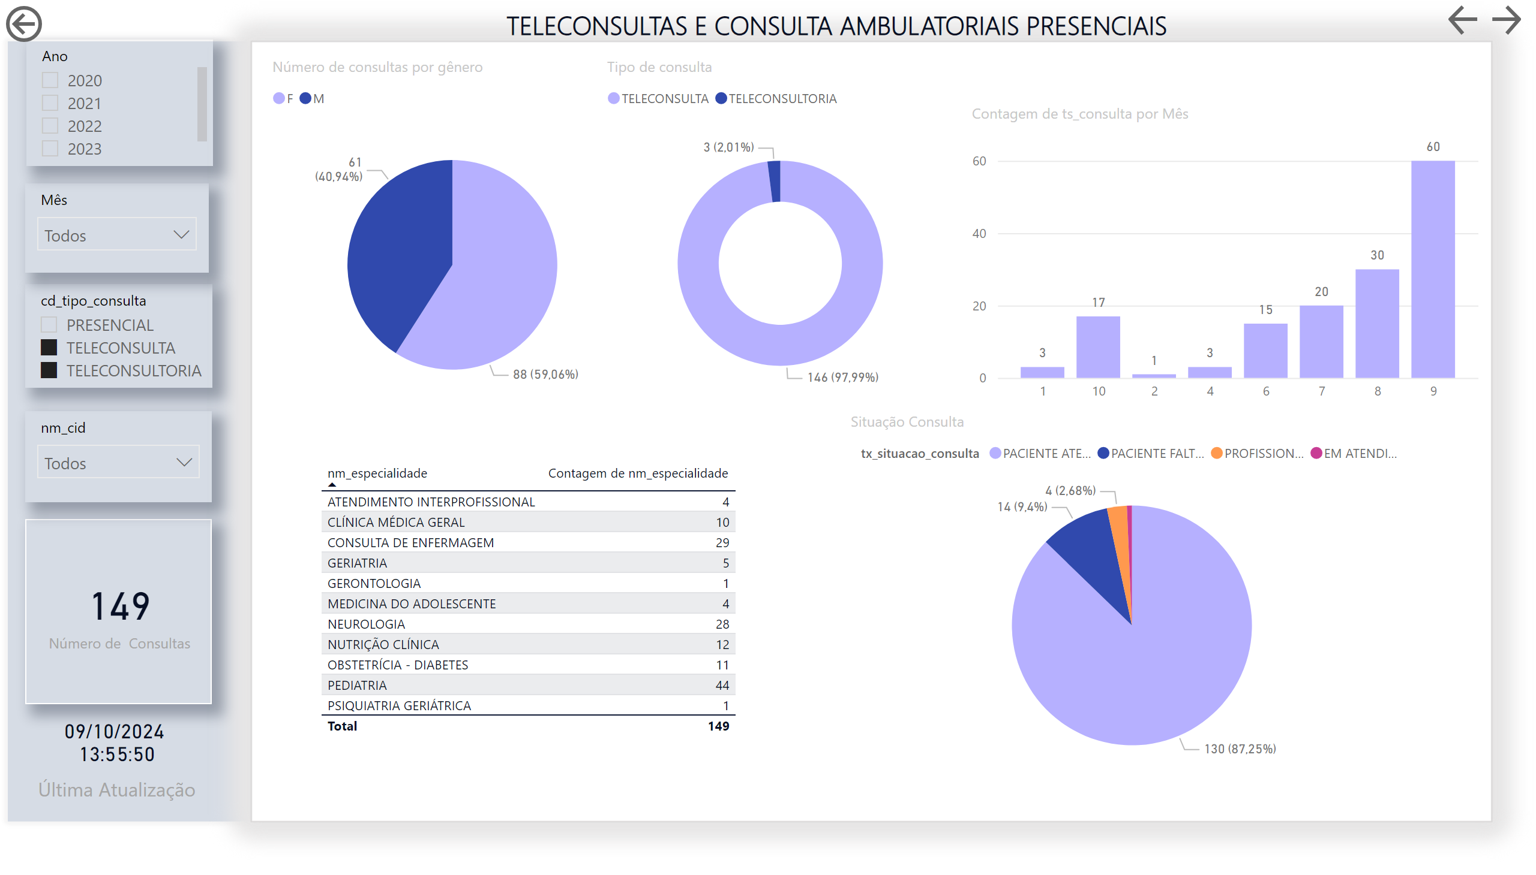
Teleconsulta
Notes:
card
No alt text provided
card
No alt text provided
actionButton
No alt text provided
actionButton
No alt text provided
slicer
No alt text provided
slicer
No alt text provided
Número de consultas por gênero
No alt text provided
tableEx
No alt text provided
Tipo de consulta
No alt text provided
slicer
No alt text provided
slicer
No alt text provided
textbox
No alt text provided
actionButton
No alt text provided
columnChart
No alt text provided
Situação Consulta
No alt text provided

